Slide 1

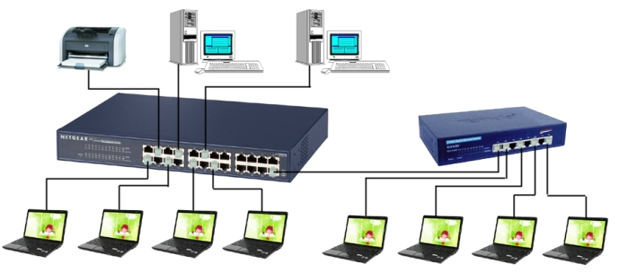
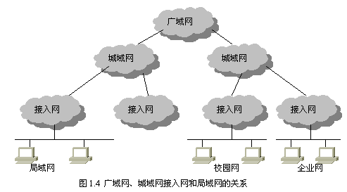
高等职业技术学校
计算机网络基础与应用
主讲：宋一兵

Slide 2
项目九 创建网络信息服务
计算机网络基础与应用
项目九：
创建网络信息服务
互联网之所以受到了广泛的欢迎，就在于它提供了丰富的网络服务。同样，任何单位在构建了自己内部的局域网络（Intranet）之后，都需要考虑如何实现各种网络服务，包括WWW、DNS、FTP、电子邮件等。只有提供了这些服务，局域网才能够成为真正的网络，才能满足用户的网页浏览、资料下载、交流通信等应用需求。网络服务需要通过服务器来实现。一台物理意义上的服务器平台（计算机）能够承载多种网络服务，这个计算机就被称为提供这些服务的服务器。一般所说的服务器，大都是一个逻辑上的概念，专指能够提供某种服务的（软硬件）系统。后面所讨论到的服务器，就是指这种逻辑服务器。
任务一 IIS网站架设
任务二 管理Web网站
任务三 实现DHCP服务
任务四 创建域名服务
计算机网络基础与应用

Slide 3
任务一 IIS网站架设
计算机网络基础与应用
项目九：
创建网络信息服务
Internet信息服务（Internet Information Server ，简称IIS）是由Microsoft推出的Internet信息服务平台，与Windows操作系统配套使用。它功能强大、使用简便，在局域网中得到了广泛使用。IIS能够提供WWW、FTP、SMTP等常用的网络服务。
任务一 IIS网站架设
任务二 管理Web网站
任务三 实现DHCP服务
任务四 创建域名服务
计算机网络基础与应用

Slide 4
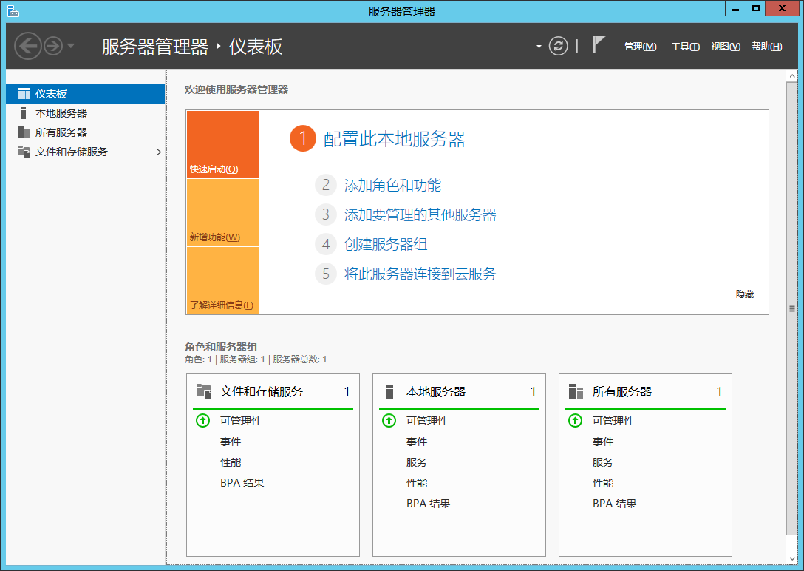
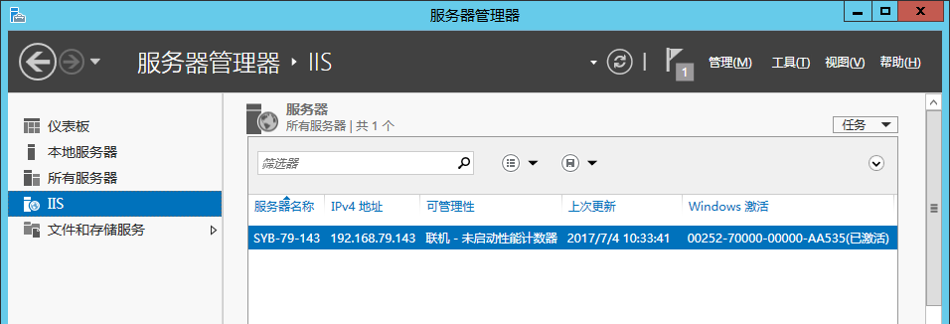
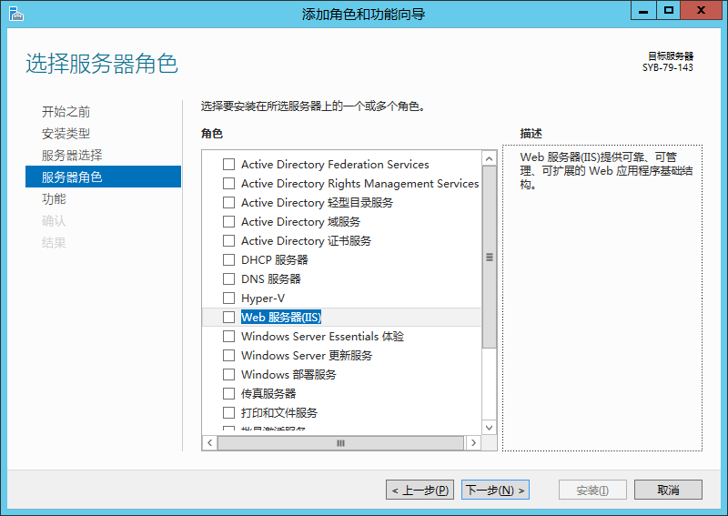
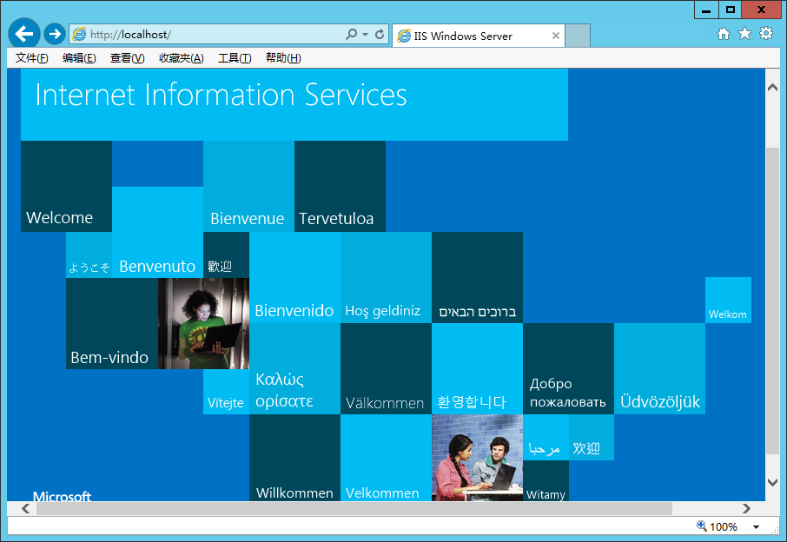
（一） 安装IIS服务
计算机网络基础与应用
项目九：
创建网络信息服务
任务一 IIS网站架设
任务二 管理Web网站
任务三 实现DHCP服务
任务四 创建域名服务
计算机网络基础与应用

Slide 5
（二） 设置网站主目录和默认文档
计算机网络基础与应用
主目录是访问Web网站时首先出现的页面。每个Web网站都应该有一个对应的主目录，该网站的入口网页就存放在主目录下。在创建一个Web网站时，对应的主目录已经创建了。但如果需要，可以重新进行设置。网站的物理路径，可以设置为本地目录，也可以设置为另外计算机上的共享目录，还可以重定向到已有的一个网站的地址URL（Uniform Resource Locator）处。实际应用中，一般都是使用本机的一个实际物理位置。
每当网站启动时，都会自动开启一个页面，该页面是网站的默认文档。如果没有为网站设置默认文档，当用户不指定网页文件而直接打开web网站时，会出现错误信息。
项目九：
创建网络信息服务
任务一 IIS网站架设
任务二 管理Web网站
任务三 实现DHCP服务
任务四 创建域名服务
计算机网络基础与应用

Slide 6
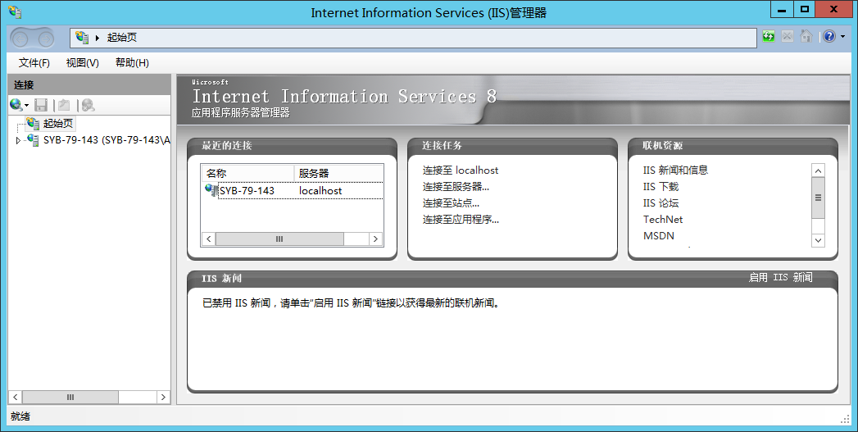
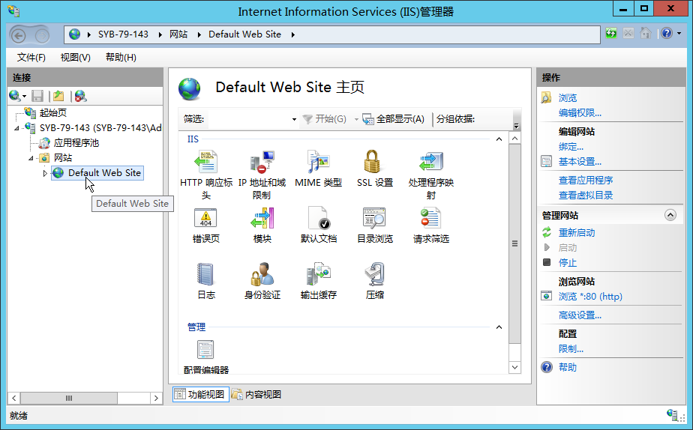
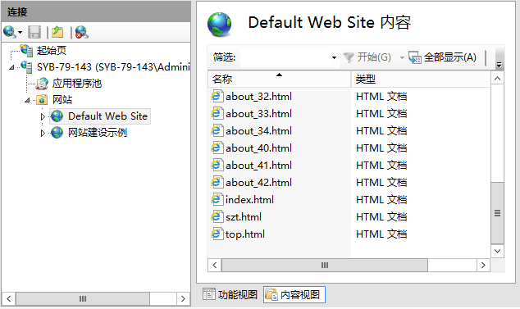
（二） 设置网站主目录和默认文档
计算机网络基础与应用
项目九：
创建网络信息服务
任务一 IIS网站架设
任务二 管理Web网站
任务三 实现DHCP服务
任务四 创建域名服务
计算机网络基础与应用

Slide 7
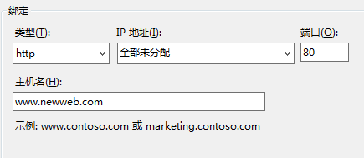
（三） 创建新的Web网站
计算机网络基础与应用
项目九：
创建网络信息服务
类型：包括http和https两个选项，https是以安全为目标的http通道，在http下加入SSL层，提供了身份验证与加密通讯方法。一般均应选择http协议。
• IP地址：可以选择“全部未分配”或本机绑定的IP地址（可能不止一个）。若选择“全部未分配”，则该网站将响应所有指定到该计算机并且没有指定到其他网站的IP地址，这将使得该网站成为默认网站。
• 端口：指定用于该网站服务的端口，默认为“80”，这是HTTP服务的默认设置。该端口可以根据需要更改，但是必须告知用户，浏览器访问此网站时就需要指明端口号，否则将无法访问该Web网站，所以端口号最好不要随意改变。
• 主机名：该网站所对应的主机域名，可以根据需要自行设定。
任务一 IIS网站架设
任务二 管理Web网站
任务三 实现DHCP服务
任务四 创建域名服务
计算机网络基础与应用

Slide 8
（三） 创建新的Web网站
计算机网络基础与应用
要确保用户的请求能到达正确的网站，必须为服务器上的每个网站配置唯一的标识，也就是说，必须至少使用3个唯一标识符（主机名、IP地址和TCP端口号）中的一个来区分每个网站。
主机名实际上是一个网络域名到一个IP地址的静态映射，一般需要在域名服务（DNS）中提供解析。DNS将多个域名都映射为同一个IP地址，然后在网站管理中通过主机名（域名）来区分各个网站。
项目九：
创建网络信息服务
任务一 IIS网站架设
任务二 管理Web网站
任务三 实现DHCP服务
任务四 创建域名服务
计算机网络基础与应用

Slide 9
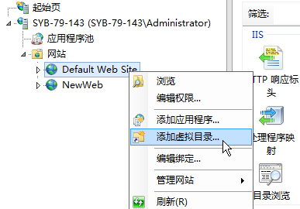
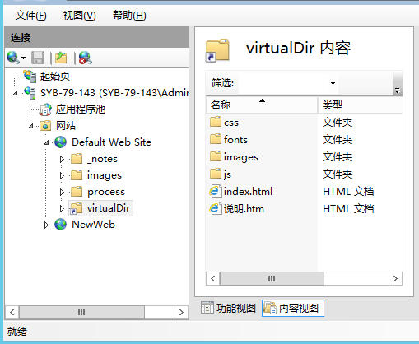
（四） 创建虚拟目录
计算机网络基础与应用
所谓虚拟目录就是指某文件夹并不在该网站主目录下，但在Internet信息管理器和浏览器中却将其看作是在该网站的主目录中。虚拟目录是一个与实际的物理目录相对应的概念，该虚拟目录的真实物理目录可以在本地计算机中，也可以在远程计算机上。
虚拟目录必须挂靠在某一个创建好的网站下。
项目九：
创建网络信息服务
任务一 IIS网站架设
任务二 管理Web网站
任务三 实现DHCP服务
任务四 创建域名服务
计算机网络基础与应用

Slide 10
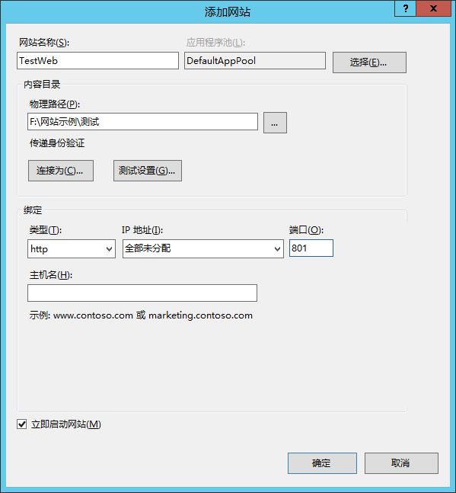
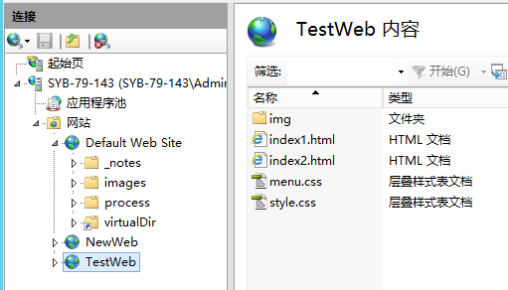
任务二 管理Web网站
计算机网络基础与应用
（一） 利用TCP端口来标识网站
项目九：
创建网络信息服务
在IIS内可以搭建多个网站，但是一般一台计算机只有一个IP地址。要区分各网站，除了利用主机名之外，还可以利用不同的TCP端口号来达到这个目的。这也是一种常用的标识网站的方法。
任务一 IIS网站架设
任务二 管理Web网站
任务三 实现DHCP服务
任务四 创建域名服务

Slide 11
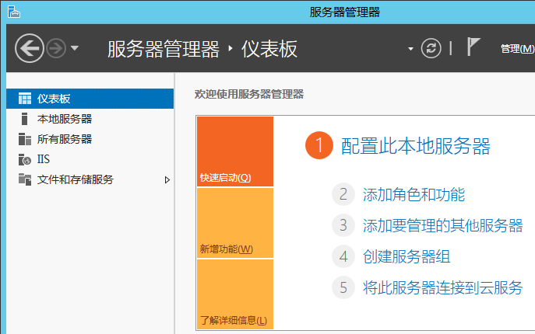
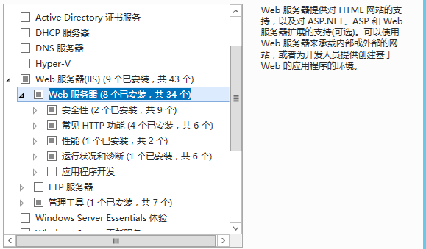
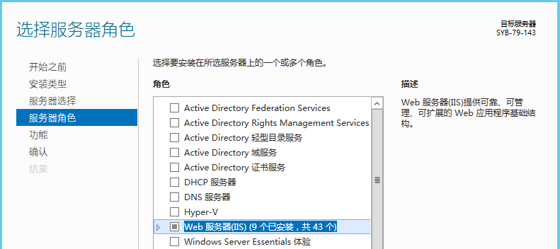
任务二 管理Web网站
计算机网络基础与应用
（二） 添加或删除服务器角色
项目九：
创建网络信息服务
Windows Server 2012的IIS采用模块化设计，默认只会安装少数功能与角色，其他功能可以由系统管理员自行添加或删除。
任务一 IIS网站架设
任务二 管理Web网站
任务三 实现DHCP服务
任务四 创建域名服务

Slide 12
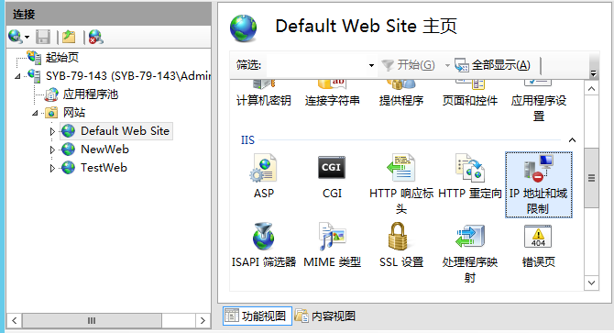
任务二 管理Web网站
计算机网络基础与应用
（三） 通过IP地址限制访问
项目九：
创建网络信息服务
通过合理的设置，可以限制特定IP地址用户对网站的访问，以提高网站的安全性。一般有两种情况：一种是所有的联网计算机都可以访问本网站，但是在地址列表框中列出地址的计算机不能访问；另一种是所有的计算机都不能访问本网站，但是地址列表框中列出地址的计算机可以访问。系统一般默认为允许所有的计算机访问本网站。
任务一 IIS网站架设
任务二 管理Web网站
任务三 实现DHCP服务
任务四 创建域名服务

Slide 13
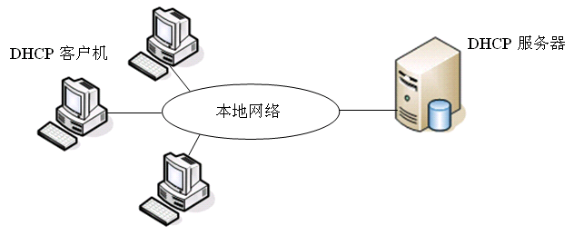
任务三 实现DHCP服务
计算机网络基础与应用
DHCP（Dynamic Host Configuration Protocol）被称为动态主机配置协议，是一种简化主机 IP 配置管理的 TCP/IP 标准。如果一台计算机设置成动态获取IP地址的DHCP方式，那么，当该计算机连接到互联网时，该计算机将首先寻找本地网络上的 DHCP 服务器，然后服务器从 IP 地址数据库中获取一个IP地址及其他相关的配置信息，动态指派给客户机
项目九：
创建网络信息服务
任务一 IIS网站架设
任务二 管理Web网站
任务三 实现DHCP服务
任务四 创建域名服务

Slide 14
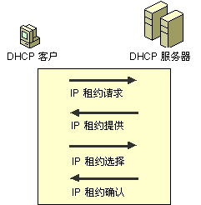
（一）了解DHCP的工作原理
计算机网络基础与应用
当DHCP客户机首先启动并尝试连入网络时，会自动执行初始化过程以便从 DHCP 服务器获得租约。
项目九：
创建网络信息服务
任务一 IIS网站架设
任务二 管理Web网站
任务三 实现DHCP服务
任务四 创建域名服务

Slide 15
（一）了解DHCP的工作原理
计算机网络基础与应用
作用域
DHCP作用域是对使用DHCP服务的子网进行的分组，由给定子网上DHCP服务器可以租用给客户机的IP地址池组成，如“192.168.0.1”～“192.168.0.254”。管理员首先为每个物理子网创建作用域，然后定义该作用域的参数。通常，作用域有下列属性：
IP地址的范围，可在其中加入或排除用于 DHCP 服务租约的地址。
唯一的子网掩码，用于确定给定 IP 地址的子网。
作用域创建时指派的名称。
租约期限，它将指派给动态接收分配IP 地址的 DHCP 客户机。
项目九：
创建网络信息服务
任务一 IIS网站架设
任务二 管理Web网站
任务三 实现DHCP服务
任务四 创建域名服务

Slide 16
（一）了解DHCP的工作原理
计算机网络基础与应用
项目九：
创建网络信息服务
租约
租约是DHCP 服务器为客户机指派的可使用IP地址的时间期限。租用给客户时，租约是活动的。在租约过期之前，客户机一般需要通过服务器更新其地址租约指派。当租约期满或在服务器上删除时，租约是非活动的。租约期限决定租约何时期满以及客户需要用服务器更新它的次数。
任务一 IIS网站架设
任务二 管理Web网站
任务三 实现DHCP服务
任务四 创建域名服务

Slide 17
（一）了解DHCP的工作原理
计算机网络基础与应用
项目九：
创建网络信息服务
地址池
地址池就是DHCP客户机能够使用的IP地址范围。在定义了 DHCP 作用域并应用排除范围之后，剩余的地址在作用域内形成可用的“地址池”。服务器可以将池内的地址动态地指派给网络上的 DHCP 客户端。
任务一 IIS网站架设
任务二 管理Web网站
任务三 实现DHCP服务
任务四 创建域名服务

Slide 18
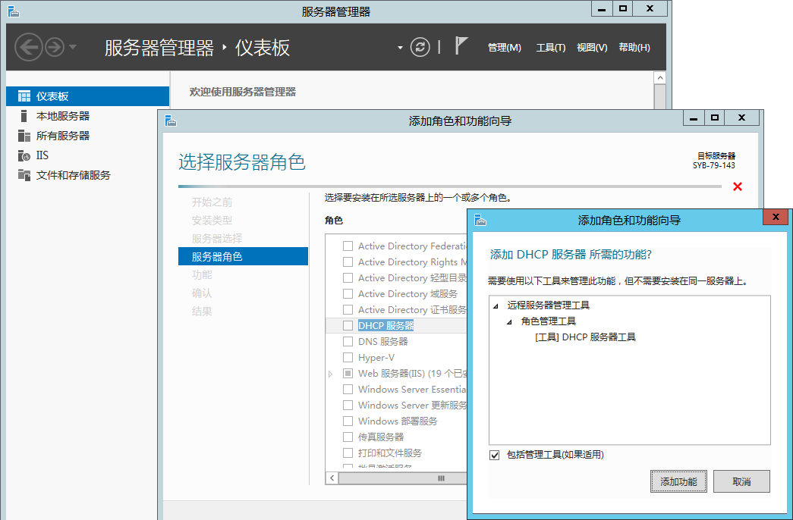
（二） 安装DHCP服务
计算机网络基础与应用
要想使一台计算机成为DHCP服务器，必须对该计算机进行必要的配置，才能具有为网络上的计算机动态分配IP地址的功能。DHCP服务器的配置一般是从定义作用域开始，包括定义作用域、租约期限、WINS服务器地址等。
项目九：
创建网络信息服务
任务一 IIS网站架设
任务二 管理Web网站
任务三 实现DHCP服务
任务四 创建域名服务

Slide 19


（三） 配置DHCP服务器
计算机网络基础与应用
DHCP服务器内必须至少建立一个IP作用域，当DHCP客户端向DHCP服务器租用IP地址时，服务器就可以从这些作用域内选择一个尚未出租的适当的IP地址，让后将其分配给客户端。在一台DHCP服务器内，一个子网只能够有一个作用域。
项目九：
创建网络信息服务
任务一 IIS网站架设
任务二 管理Web网站
任务三 实现DHCP服务
任务四 创建域名服务
IP作用域：
192.168.1.101~192.168.1.199
DHCP Server：192.168.1.100

Slide 20
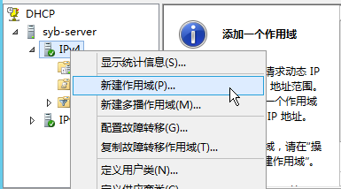
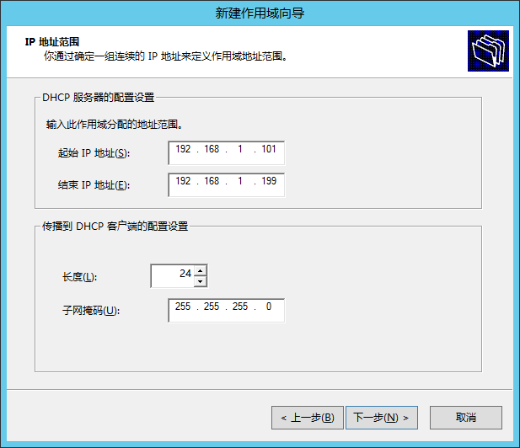
（三） 配置DHCP服务器
计算机网络基础与应用
在一个网络中，可以有多台DHCP服务器，例如有2台服务器Server-A和Server-B，采用80/20规则，即Server-A为主服务器，可以出租80%的IP地址，而Server-B是备份服务器，可以出租20%的IP地址。备份服务器在主服务器因故暂时无法提供服务时，可以接手继续为客户端提供服务。因此一般希望正常时由主服务器Server-A来出租IP地址给客户端。可是客户端在申请DHCP服务时，会同时向两个服务器发出请求，如果Server-B也及时响应的话，其所拥有的20%的地址会很快用完。此时若Server-A发生故障，则Server-B也会因为没有了IP地址可出租，从而失去了服务能力。
【子网延迟】功能可以预防这种情况的发生。当备份服务器Server-B收到客户端的DHCP请求时，它会延迟一小段时间，以便让主服务器Server-A先响应并出租IP地址给客户端，从而真正起到备份服务器的作用。
项目九：
创建网络信息服务
任务一 IIS网站架设
任务二 管理Web网站
任务三 实现DHCP服务
任务四 创建域名服务

Slide 21
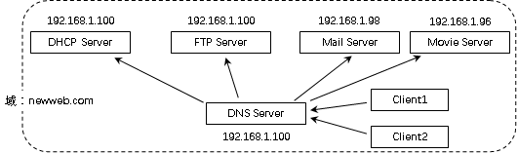
任务四 创建域名服务
计算机网络基础与应用
（一） 安装DNS服务
项目九：
创建网络信息服务
用户在访问网络时，首先会查找网络上的DNS服务器，然后通过DNS上记录的各个服务器的IP地址来访问具体的应用，这就是所谓的DNS映射。为了实现这种地址映射，用户需要首先规划网络的域名、服务器的IP地址等
任务一 IIS网站架设
任务二 管理Web网站
任务三 实现DHCP服务
任务四 创建域名服务

Slide 22
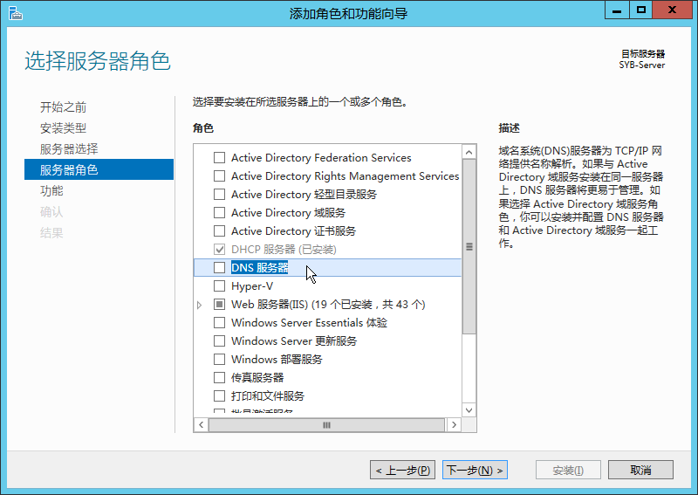
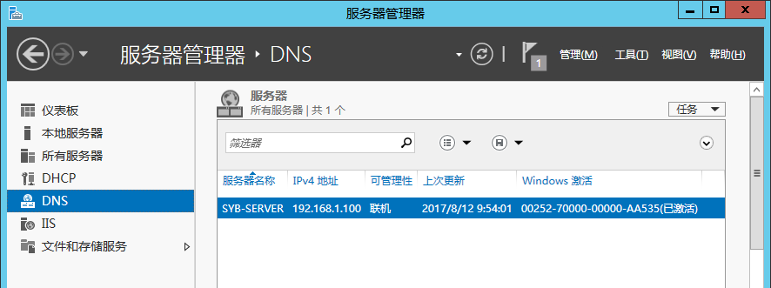
（一） 安装DNS服务
计算机网络基础与应用
项目九：
创建网络信息服务
任务一 IIS网站架设
任务二 管理Web网站
任务三 实现DHCP服务
任务四 创建域名服务
计算机网络基础与应用

Slide 23
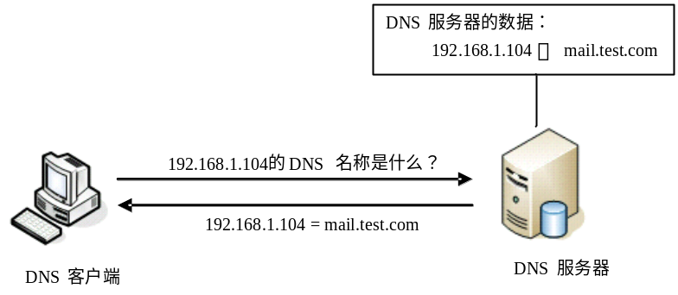
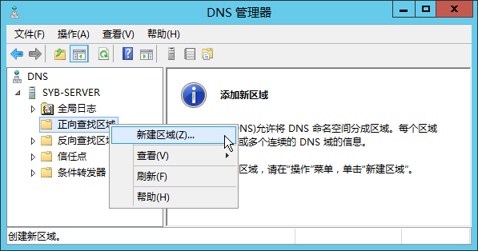
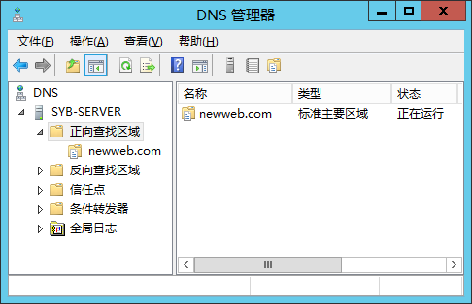
（二） 建立DNS区域
计算机网络基础与应用
DNS区域是域名空间树状结构的一部分，通过它来将域名空间分割为容易管理的小区域。一台DNS服务器内可以存储一个或多个区域的数据。DNS区域分为两种类型：
正向查找区域：利用主机域名查询主机的IP地址
反向查询区域：利用IP地址来查询主机名
项目九：
创建网络信息服务
任务一 IIS网站架设
任务二 管理Web网站
任务三 实现DHCP服务
任务四 创建域名服务

Slide 24
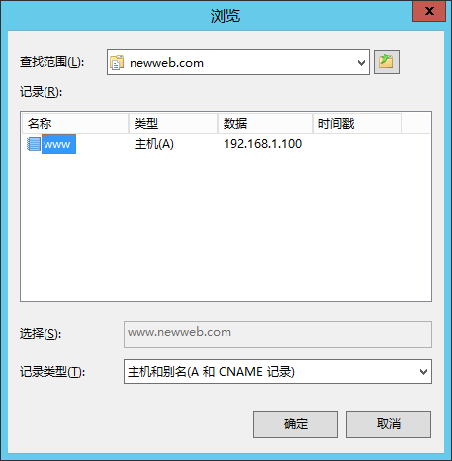
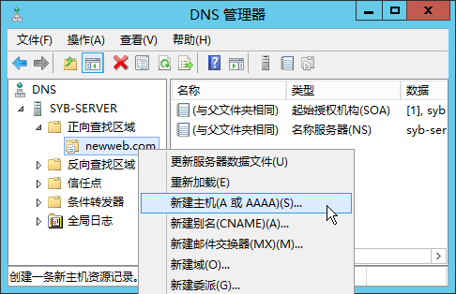
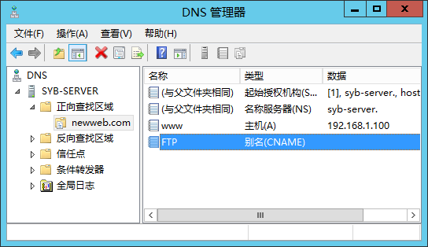
（三）在正向区域添加记录
计算机网络基础与应用
项目九：
创建网络信息服务
任务一 IIS网站架设
任务二 管理Web网站
任务三 实现DHCP服务
任务四 创建域名服务

Slide 25
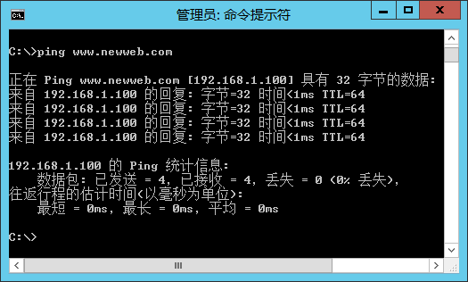
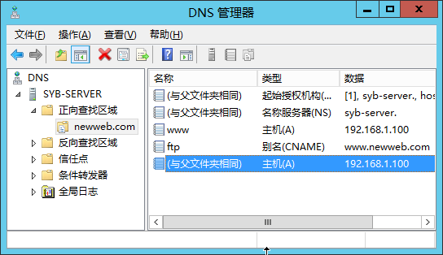
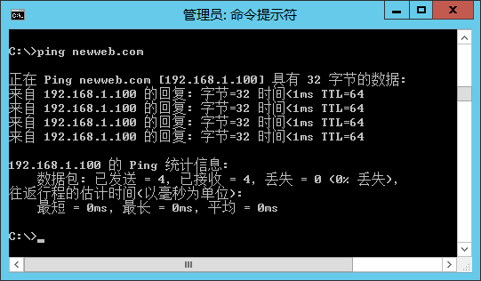
（三）在正向区域添加记录
计算机网络基础与应用
项目九：
创建网络信息服务
任务一 IIS网站架设
任务二 管理Web网站
任务三 实现DHCP服务
任务四 创建域名服务

Slide 26
项目实训 FTP服务的安装与应用
计算机网络基础与应用
FTP即文件传输协议，在众多的网络应用中有着非常重要的地位。在Internet中一个十分重要的资源就是软件资源，而各种各样的软件资源大多数都是放在FTP服务器中的，FTP与Web服务几乎占据了Internet上整个应用的80%以上。
FTP的主要功能是传输文件，也就是将文件从一台计算机发送到另一台计算机，传输的文件可以包括图片、声音、程序、视频以及文档等各种类型。用户将一个文件从自己的计算机上发送到FTP服务器上的过程，叫做上传；用户将文件从FTP服务器复制到自己计算机的过程，叫做下载
项目九：
创建网络信息服务
任务一 IIS网站架设
任务二 管理Web网站
任务三 实现DHCP服务
任务四 创建域名服务

Slide 27
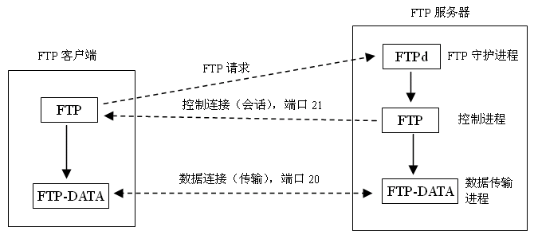
（一）FTP的工作原理
计算机网络基础与应用
使用FTP时，用户无须关心对应计算机的位置及其所使用的文件系统。FTP使用TCP连接。在进行通信时，FTP需要建立两个TCP连接，一个用于控制信息（如命令和响应，TCP端口号的默认值为21），叫做控制通道；另一个用于数据信息（端口号的默认值为20）的传输，叫做数据通道。
项目九：
创建网络信息服务
任务一 IIS网站架设
任务二 管理Web网站
任务三 实现DHCP服务
任务四 创建域名服务

Slide 28
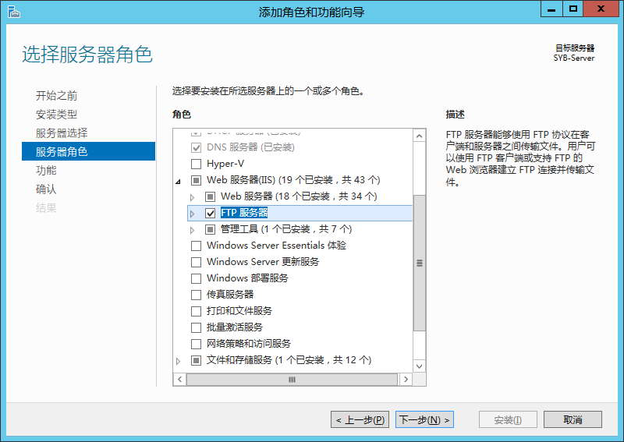
（二） 安装FTP服务
计算机网络基础与应用
项目九：
创建网络信息服务
任务一 IIS网站架设
任务二 管理Web网站
任务三 实现DHCP服务
任务四 创建域名服务
可以在一台服务器计算机上维护多个FTP网站。每个FTP网站都有自己的标识参数，可以进行独立配置，单独启动、停止和暂停。FTP服务不支持主机名名，FTP网站的标识参数包括IP地址和TCP端口两项，只能使用IP地址或TCP端口来标识不同的FTP网站。
默认情况下，Windows Server 2012没有安装FTP服务。该服务也需要通过【服务器管理器】界面添加服务器角色

Slide 29
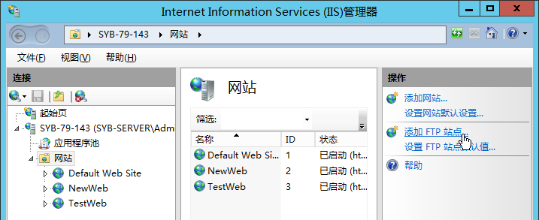
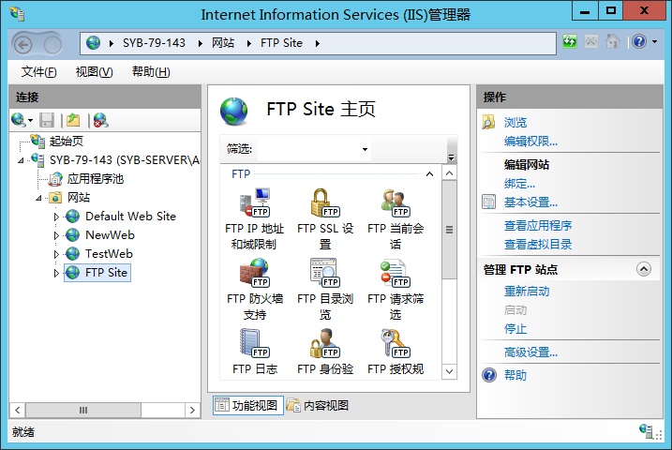
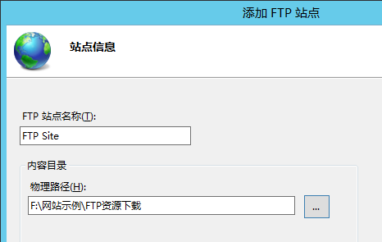
（三） 建立FTP站点
计算机网络基础与应用
项目九：
创建网络信息服务
任务一 IIS网站架设
任务二 管理Web网站
任务三 实现DHCP服务
任务四 创建域名服务

Slide 30
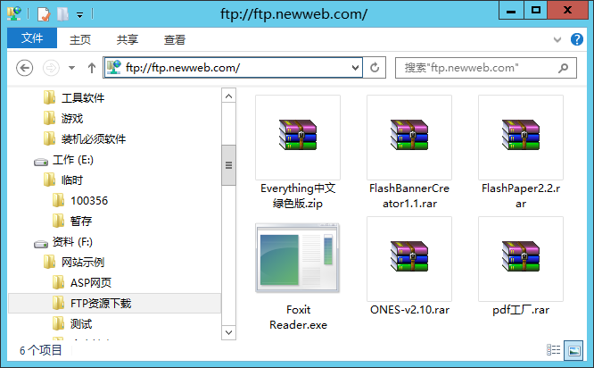
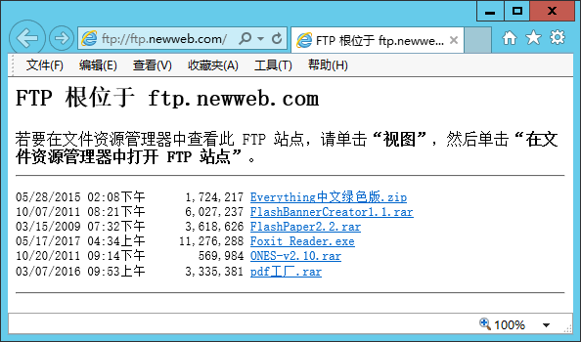
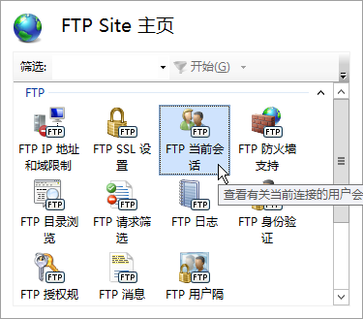
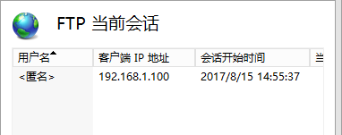
（四） 用户连接FTP站点
计算机网络基础与应用
项目九：
创建网络信息服务
任务一 IIS网站架设
任务二 管理Web网站
任务三 实现DHCP服务
任务四 创建域名服务

Slide 31
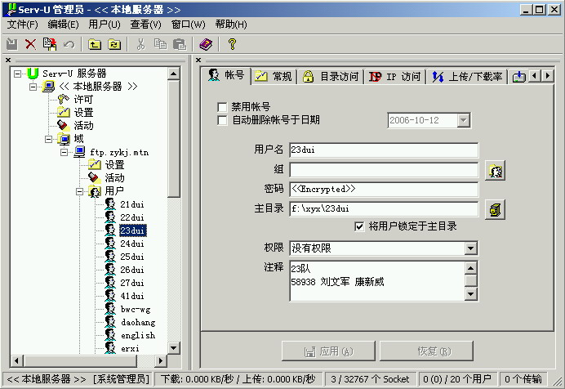
Serv-U
计算机网络基础与应用
项目九：
创建网络信息服务
任务一 IIS网站架设
任务二 管理Web网站
任务三 实现DHCP服务
任务四 创建域名服务

Slide 32
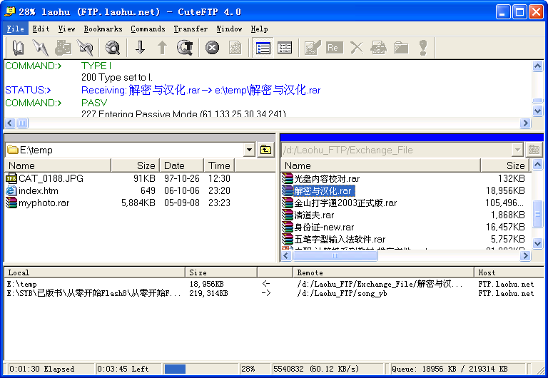
CuteFTP
计算机网络基础与应用
项目九：
创建网络信息服务
任务一 IIS网站架设
任务二 管理Web网站
任务三 实现DHCP服务
任务四 创建域名服务

